Slide 1
Modelos de Disponibilidade para Arquiteturas de Cloud Computing baseadas na plataforma Eucalyptus
Jamilson Ramalho Dantas
jrd@cin.ufpe.br
Orientador: Prof. Paulo Romero Martins Maciel
prmm@cin.ufpe.br

Slide 2
Contexto
Cloud Computing
Está crescendo
Capacidade de armazenamento
Memória
Poder de processamento
Através da Internet.

Slide 3
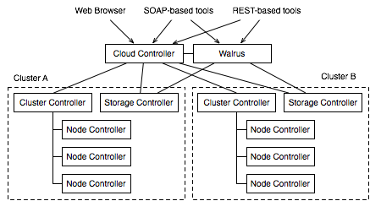
Motivação
Eucalyptus Cloud
Implementação de computação em nuvem, no estilo IaaS, compatível com os serviços Amazon EC2 e S3.
Composta por 5 componentes.

Slide 4
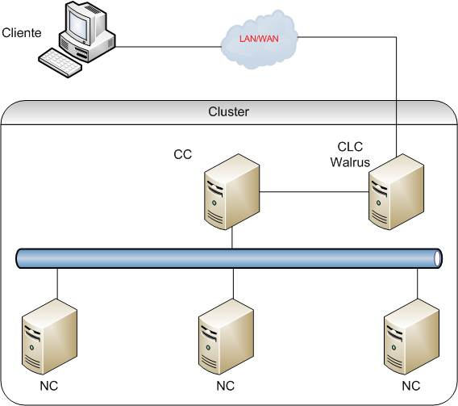
Motivação
Eucalyptus Cloud
Ponto Único de Entrada.
Indisponibilidade
Tolerância a Falhas.
Redundância

Slide 5
Objetivos
Pretende-se
Propor estratégias para melhorar a dependabilidade nas infraestruturas de Cloud Computing baseadas no sistema Eucalyptus.

Slide 6
Arquitetura
Arquitetura Eucalyptus
Subsistema da Nuvem
Subsistema de Clusters
Subsistema de Nós
CLC
CC
SC
NC
Walrus

Slide 7
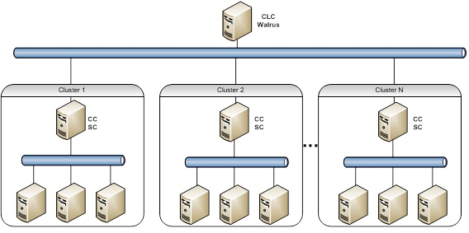
Arquitetura

Slide 8
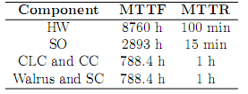
Modelos
Modelos de dependabilidade
Subsistema da Nuvem
Descrição | MTTF(s):
Subsistema da Nuvem | 333.71
Subsistema de Clusters | 333.71
Subsistema de Nós | 481.82
Subsistema de Clusters
Subsistema de Nós

Slide 9
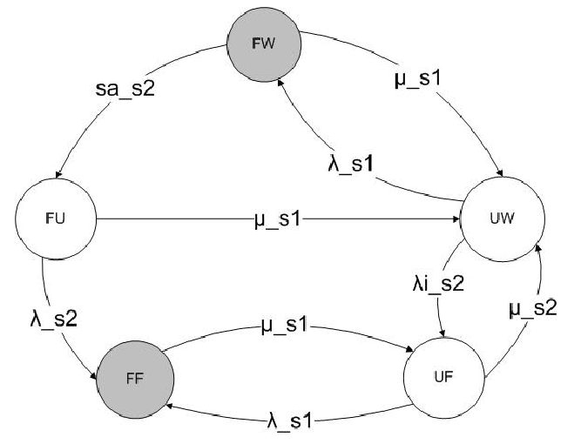
Modelos
Sistema Redundante

Slide 10
Estudo de Caso
Para um baseline é proposto 3 cenários.
Para cada cenário é gerado um conjunto de 3 arquiteturas.
Para cada conjunto de arquitetura é estimada a:
Disponibilidade
Custo total de aquisição

Slide 11
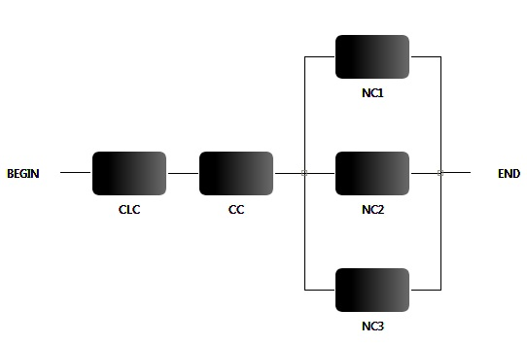
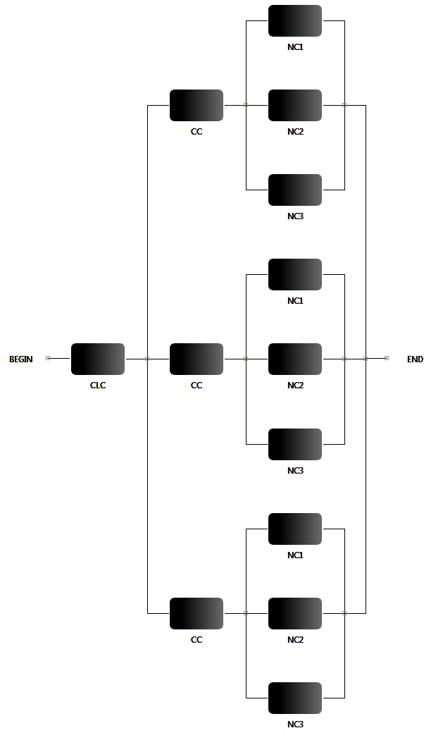
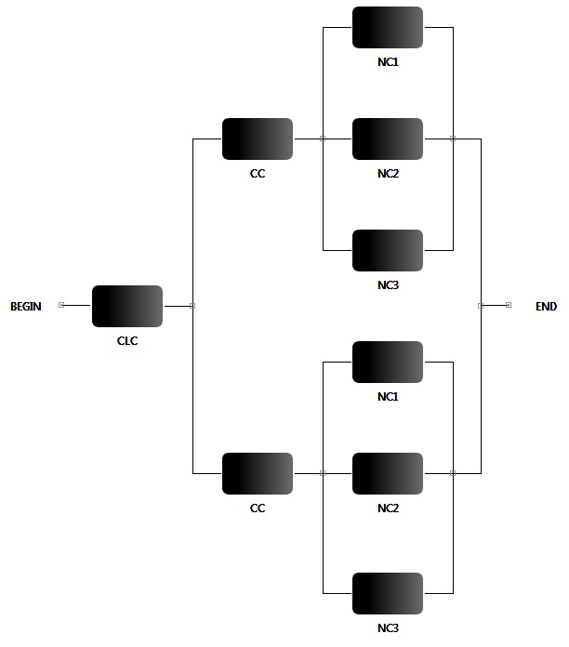
Arquiteturas Eucalyptus
A1 A2 A3
A4 A5 A6
A7 A8 A9
Cenário I Cenário II Cenário III

Slide 12
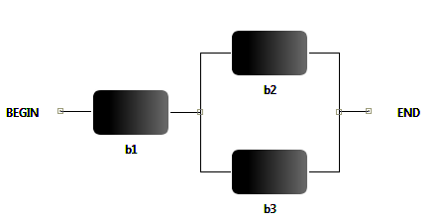
Estudo de Caso
Disponibilidade
$$A=(Ab1 ∗Ab2)$$
$$A=(Ab1)∗(1−(Ib2) ∗ (Ib3))$$

Slide 13
Estudo de Caso
Disponibilidade
$$A=\left(A_{clc}\right)∗(1− \prod_{j=1}^{k}{(ICC_{j} ∗(1−\prod_{i=1}^{n}{(Inó_{i})))}}$$

Slide 14
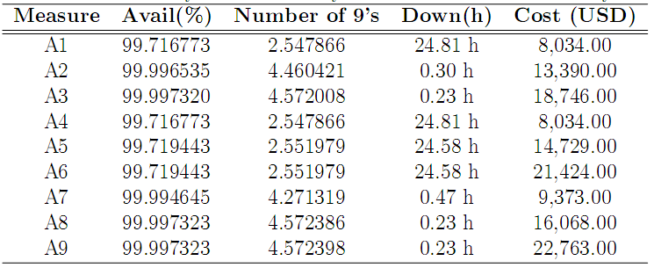
Estudo de Caso
Resultados

Slide 15
Estudo de Caso
Resultados

Slide 16
Conclusão
Três cenários foram utilizados:
CLC, CC e três nós;
CLC, dois CC’s e seis nós;
CLC, três CC’s e nove nós.
Nove modelos hierárquicos heterogêneos foram usados ​​para representar as arquiteturas redundantes.
Disponibilidade x Custo
Como trabalho futuro, pretende-se analisar, por meio de experimentos, a consistência de dados entre os servidores replicados.

Slide 17
Obrigado!

